Slide 1
Zmiana zasad oznaczania projektów
Wojewódzki Urząd Pracy w Łodzi
20 grudnia 2017 r.

Slide 2



Nowe zasady oznaczania – o co chodzi?
Dodanie barw Rzeczypospolitej Polskiej
do obowiązkowego zestawienia znaków
Przykładowe zestawienie znaków

Slide 3


Nowe zasady oznaczania
Dla kogo i od kiedy?
Beneficjenci, którzy podpiszą umowy
o dofinansowanie po 1 stycznia 2018 r.
Brak obowiązku
Beneficjenci, którzy podpiszą umowy
o dofinansowanie przed 1 stycznia 2018 r.

Slide 4
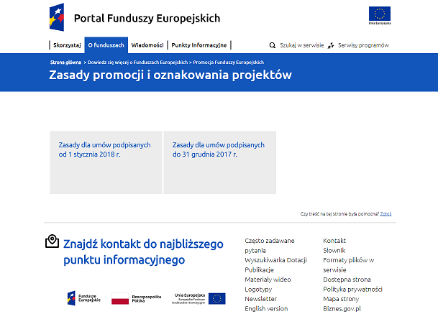

Slide 5
Dokumenty, grafiki, zestawienia…
› Podręcznik wnioskodawcy i beneficjenta programów polityki spójności 2014-2020 w zakresie informacji i promocji,
› Księga Identyfikacji Wizualnej znaku marki Fundusze Europejskie i znaków programów polityki spójności na lata 2014-2020,
› Pliki graficzne i gotowe zestawienia znaków,
› Edytowalne wzory plakatów.

Slide 6
Kiedy musimy stosować barwy RP?
Na wszystkich materiałach i działaniach informacyjnych oraz promocyjnych
jeżeli:
› istnieją ogólnodostępne możliwości techniczne umieszczania oznaczeń pełnokolorowych,
› oryginały materiałów są wytwarzane w wersjach pełnokolorowych.

Slide 7
Tu stosujemy barwy RP:
Tablice informacyjne i pamiątkowe
Strony internetowe
Plakaty
Publikacje elektroniczne np. materiały video, animacje, prezentacje, newslettery, mailing
Billboardy
Materiały brandingowe i wystawowe np. baner, stand, roll-up, ścianki, namioty i stoiska wystawowe
Publikacje i materiały drukowane np. foldery, informatory, dyplomy, certyfikaty, zaświadczenia, zaproszenia, programy szkoleń
Materiały promocyjne tzw. gadżety
Korespondencja drukowana (papier firmowy w wersji kolorowej)
Tabliczki i naklejki informacyjne

Slide 8
Kiedy nie musimy stosować barw RP?
› brak ogólnodostępnych możliwości technicznych zastosowania oznaczeń pełnokolorowych ze względu np. na materiał, z którego wykonano przedmiot np. kamień
› zastosowanie technik pełnokolorowych znacznie podwyższyłoby koszty
› Materiały z założenia występują w wersji achromatycznej lub monochromatycznej:
  › dokumentacja projektowa (np. dokumenty przetargowe, umowy, ogłoszenia, opisy stanowisk pracy),
  › korespondencja drukowana (np. papier firmowy w wersji monochromatycznej).

Slide 9
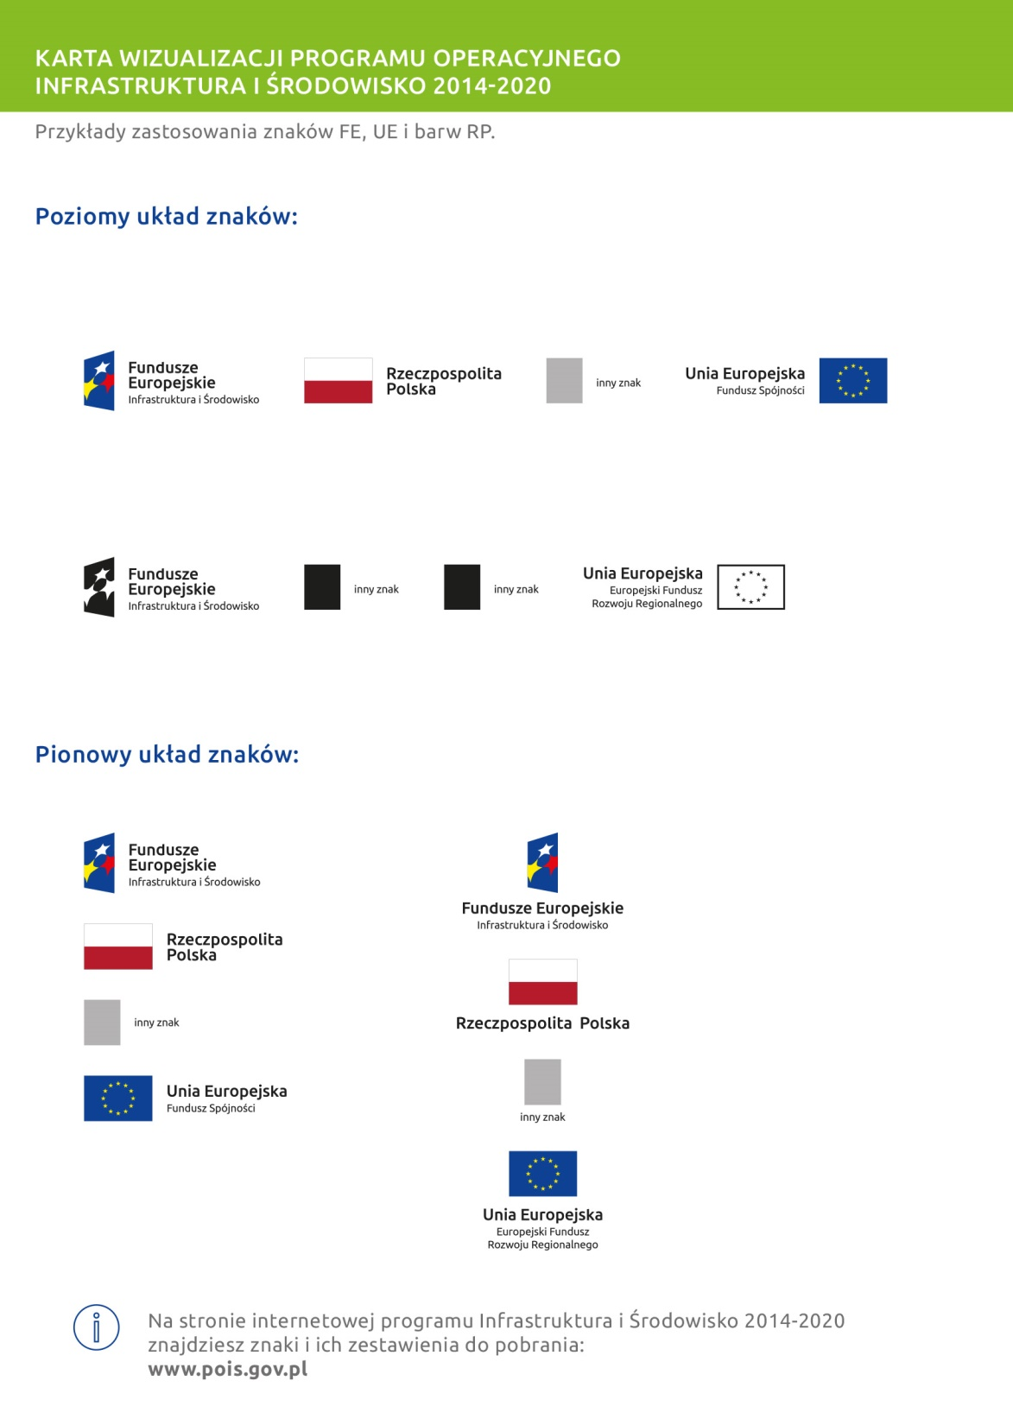
Liczba znaków w zestawieniu
› Liczba znaków w jednej linii nie może przekraczać czterech
› W przypadku tablic informacyjnych i pamiątkowych liczba znaków w jednej linii nie może przekraczać trzech
› Inne znaki nie mogą być większe (mierzone wysokością lub szerokością) od znaku UE i barw RP

Slide 10


Plakaty informacyjne

Slide 11
Podsumowanie
Umowy
od 1 stycznia 2018 r.
Barwy RP tylko w wersji kolorowej
Max 4 znaki w jednej linii

Slide 12
Dziękuję za uwagę

